Slide 1
Escuela Colombiana de Ingeniería Julio Garavito
🛡
Exfiltración de información
mediante sistemas RAG
R-01
Control de acceso por usuario, rol y clasificación en un asistente conversacional con Retrieval Augmented Generation
Grupo 6L · Ciberseguridad y Desarrollo
Juan Pablo Caballero Castellanos · Robinson Steven Nuñez Portela · Oscar Andrés Sánchez Porras
Asignatura: Fundamentos de Seguridad de la Información · Profesora: Tatiana Marcela Gómez Sarmiento
Avance 1 de 3 · Septiembre 2026

Slide 2
El problema
Los asistentes corporativos usan cada vez más RAG (Retrieval Augmented Generation) para responder con base en documentos internos, en lugar de depender solo del entrenamiento del modelo.
!
Cuando el motor de recuperación no respeta los permisos de cada usuario, el asistente puede exponer fragmentos restringidos a personas que jamás deberían haber tenido acceso a ellos.
Este proyecto
Construye un asistente RAG básico, diseña ataques de exfiltración controlados contra él, y evalúa controles de acceso por usuario, rol y clasificación.
OWASP clasifica este riesgo dentro de su listado de riesgos críticos para aplicaciones basadas en LLM, en la categoría de debilidades de vectores e incrustaciones.
4
niveles de
clasificación
3
vectores de
ataque probados
Exfiltración de información mediante RAG · Fundamentos de Seguridad de la Información
02

Slide 3
Objetivos
Objetivo general
Diseñar y evaluar mecanismos de control de acceso para un sistema RAG que impidan la exfiltración de documentos restringidos hacia usuarios sin los permisos correspondientes.
01
02
03
04
Caracterizar la arquitectura
Diseñar escenarios de prueba
Proponer filtros de acceso
Analizar efectividad y límites
Identificar los puntos de un sistema RAG donde puede producirse una fuga de información.
Intentar recuperar documentos restringidos mediante consultas directas e indirectas.
Aplicar controles por usuario, por rol y por nivel de clasificación de la información.
Evaluar los filtros frente a técnicas de evasión conocidas en la literatura.
Exfiltración de información mediante RAG · Fundamentos de Seguridad de la Información
03

Slide 4
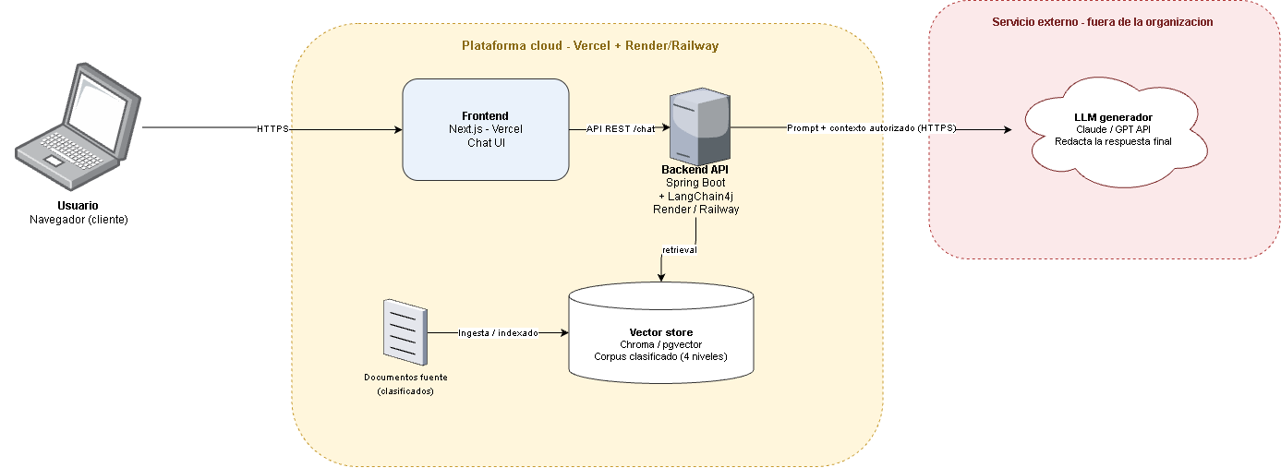
Arquitectura del sistema
Tres zonas con niveles de confianza distintos: el cliente, la infraestructura propia del proyecto, y el LLM de terceros.
Frontend
Backend + RAG
Vector store
LLM externo
Next.js · Vercel — solo interfaz, sin lógica de autorización
Spring Boot + LangChain4j — concentra toda la seguridad
Chroma / pgvector — embeddings + metadatos de clasificación
Claude / GPT API — fuera del perímetro, sin control posible
Exfiltración de información mediante RAG · Fundamentos de Seguridad de la Información
04

Slide 5
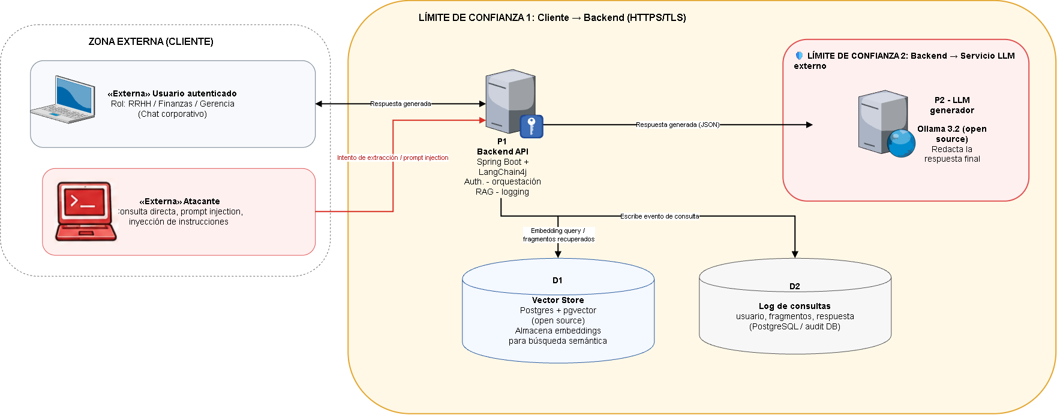
Modelo de amenazas — DFD
Fronteras de confianza
1 · Cliente → Backend
Nada del cliente es confiable, incluido el rol declarado. Aquí entran los 3 vectores de ataque del proyecto.
2 · Backend → LLM externo
Cruce irreversible: un fragmento enviado ya no puede controlarse. Solo debe cruzar lo que el usuario ya puede ver.
Riesgos sin frontera: envenenamiento del vector store (R-04) e inversión de incrustaciones (R-05), que atacan los almacenes directamente.
Exfiltración de información mediante RAG · Fundamentos de Seguridad de la Información
05

Slide 6
Tres vectores de ataque evaluados
Los tres entran por la frontera cliente → backend, descrita en el modelo de amenazas.
01
02
03
Consulta directa
Reformulación evasiva
Inyección de instrucciones
Pedir explícitamente el contenido de un documento restringido.
Pedir un resumen o paráfrasis para evitar filtros por palabra clave.
Insertar una orden que le pida al modelo ignorar las restricciones configuradas.
Riesgo asociado R-01
Riesgo asociado R-02
Riesgo asociado R-03
Se neutraliza filtrando en la recuperación (Avance 2).
Se neutraliza filtrando en la recuperación (Avance 2).
Ataca al modelo, no al recuperador: refuerzo de prompt (Avance 3).
Exfiltración de información mediante RAG · Fundamentos de Seguridad de la Información
06

Slide 7
Registro de riesgos
Apetito de riesgo: ningún usuario sin permisos puede recibir contenido confidencial o secreto, bajo ningún escenario de prueba.
ID | Amenaza | Nivel | Fase | Responsable
R-01 | Consulta directa a documentos restringidos | 🔴 Crítico | B | Backend y RAG
R-02 | Reformulación evasiva para evadir filtros | 🔴 Crítico | B | Backend y RAG
R-03 | Inyección de instrucciones (prompt injection) | 🟠 Alto | C | Backend y prompt eng.
R-04 | Envenenamiento del almacén vectorial | 🟠 Alto | C | Backend e ingesta
R-05 | Inversión de incrustaciones | 🟡 Medio | C | Infraestructura
R-08 | Exposición de credenciales del LLM | 🟡 Medio | A | Todo el equipo
R-09 | Exposición de fragmentos en logs | 🟡 Medio | C | Infraestructura
Registro completo con probabilidad, impacto y tratamiento: risk-register.md (9 riesgos, R-01 a R-09)
Exfiltración de información mediante RAG · Fundamentos de Seguridad de la Información
07

Slide 8
Matriz de riesgos cualitativa
Impacto →
Filas = probabilidad
Bajo
Medio
Alto
🟡 Medio
🟠 Alto
🔴 Crítico
R-01, R-02
Alta
🟢 Bajo
🟡 Medio
R-06, R-09
🟠 Alto
R-03
Media
🟢 Bajo
🟡 Medio
R-05, R-08
🟠 Alto
R-04
Baja
R-01 y R-02 concentran el mayor riesgo del sistema sin filtrado: son el foco del Avance 2.
Exfiltración de información mediante RAG · Fundamentos de Seguridad de la Información
08

Slide 9
Costos para mitigar los riesgos
Estimación de esfuerzo por control, convertida a pesos colombianos con una tarifa ilustrativa de $30.000 COP/hora (perfil junior). El stack es 100% open source, sin costo de licencias.
Riesgo | Control propuesto | Esfuerzo | Costo estimado (COP) | Fase
R-01 / R-02 | Filtrado por usuario, rol y clasificación en la recuperación | 12–16 h dev | $360.000 – $480.000 | B
R-03 | Refuerzo del system prompt + validación de la respuesta | 16–20 h dev | $480.000 – $600.000 | C
R-04 | Validación de fuentes en la ingesta y monitoreo | 20–24 h dev | $600.000 – $720.000 | C
R-05 | Cifrado en reposo del vector store | 6–8 h config | $180.000 – $240.000 | C
R-06 | Revisión periódica de roles y expiración de sesión | 8–10 h dev | $240.000 – $300.000 | B
R-08 | Variables de entorno y .gitignore para credenciales | 2 h | $60.000 | A (hecho)
R-09 | Control de acceso a logs y retención limitada | 8–10 h dev | $240.000 – $300.000 | C
~85 h
horas-persona
estimadas en total
$2.550.000
COP estimado en total
(desarrollo, tarifa ilustrativa)
$0
en licencias o
infraestructura
Estimaciones de esfuerzo para fines académicos, con tarifa ilustrativa de $30.000 COP/hora (perfil junior); no sustituyen una cotización real.
Exfiltración de información mediante RAG · Fundamentos de Seguridad de la Información
09

Slide 10
Metodología: tres fases
A
Avance 1
B
Avance 2
C
Avance 3
Corpus de prueba y pipeline RAG básico sin filtrado. Demostración de los 3 ataques de exfiltración.
Filtrado en la recuperación por usuario, rol y clasificación. Métrica de ventaja de acceso.
Refuerzo del mensaje del sistema, validación de la respuesta y análisis de riesgo residual.
Atiende Riesgo inherente
Atiende R-01, R-02, R-06
Atiende R-03, R-04, R-05, R-09
Estado actual del proyecto: en desarrollo — Avance 1 de 3.
Exfiltración de información mediante RAG · Fundamentos de Seguridad de la Información
10

Slide 11
Trabajo futuro: escáner automatizado
¿Se puede automatizar la búsqueda de estas vulnerabilidades en cualquier RAG de una compañía? Sí — es una línea conocida como LLM Security Assessment o AI Red Teaming automatizado.
¿Cómo funcionaría?
1
Bombardeo de endpoints
2
Análisis de la respuesta
3
Reporte de hallazgos
Un script recorre una lista de APIs RAG de la compañía enviando patrones conocidos: jailbreaks, prompt injection, y consultas de un rol bajo pidiendo datos de otra área.
El script inspecciona el JSON de cada respuesta HTTP buscando contenido clasificado como confidencial o secreto que no correspondía a ese rol.
Cada fuga detectada se marca como 'Vulnerabilidad de exfiltración RAG' en un dashboard o CSV, igual que un reporte de pentest tradicional.
El reto técnico: caja negra vs. caja blanca
Caja negra
Caja blanca — este proyecto
Solo se tiene la URL del chat; no se conoce el código ni los metadatos internos del RAG. El script debe adivinar o "fuzzear" preguntas para deducir si hay fuga de información.
El escáner conoce exactamente qué documentos existen en el corpus y sus niveles de clasificación, así que puede comparar con precisión quirúrgica si la respuesta del LLM violó el control de acceso.
Idea de extensión: automatizar los ataques de ataques-demo/ contra múltiples endpoints y generar un reporte tipo pentest, reutilizando el corpus clasificado como ground truth de caja blanca.
Exfiltración de información mediante RAG · Fundamentos de Seguridad de la Información
11

Slide 12
Reglas de diseño de seguridad
1
El filtrado ocurre antes de la generación
No después: una vez enviado un fragmento al LLM externo, ya no hay control posible sobre él.
2
Backend y frontend, separados
Las credenciales del LLM y la lógica de autorización nunca llegan al navegador.
3
La identidad viaja con cada consulta
El backend no confía en el rol que declara el cliente; la sesión autenticada es la fuente de verdad.
4
Todo el tráfico va cifrado
HTTPS y TLS tanto del cliente al backend como del backend al LLM.
Todo el material fue creado con datos sintéticos, en un entorno controlado y autorizado para fines académicos.
Exfiltración de información mediante RAG · Fundamentos de Seguridad de la Información
12

